Slide 1
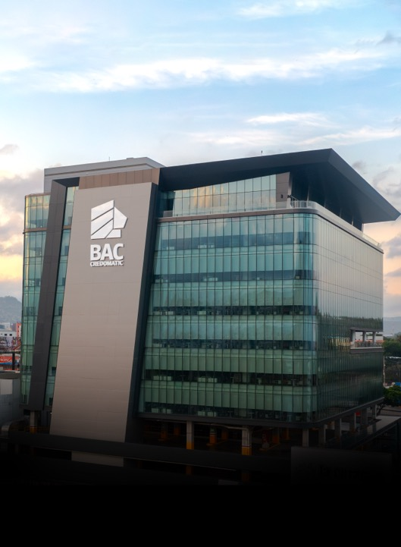


Estrategia de Comunicación
50 ANIVERSARIO BAC Honduras

Slide 2
OBJETIVOS
Generar alto impacto al desplegar una estrategiaa de comunicación y beneficios inspirada en el 50 aniversario de existencia de BAC en Honduras.
Establecer claramente que si bien es el banco más joven en el top de antiguedad del país, llega a los 50 años capitalizando valores como la confianza y solidez, que solo empresas con largo recorrido ostentan.
Reforzar que son 50 años que además, se han recorrido con un historial tangible de pasión, innovación y liderazgo, que miles de clientes respaldan, con testimonios de evolución exitosa lograda con el apoyo de BAC.

Slide 3
MANIFIESTO

Slide 4
Campaña
50 ANIVERSARIO
BAC HONDURAS
Conceptos campaña institucional
Roadmap y acciones sugeridas
Benchmark competencia
Conceptos Promocionales
Histórico BAC 30 y 40 Aniversario

Slide 5
Caminos
conceptuales

Slide 6



1. 50 años
celebrando la vida

Slide 7
RACIONAL
Este concepto combina el orgullo del legado con el protagonismo del cliente. Habla de una relación simbiótica donde todos los logros de las personas y empresas, sus ideas y sueños alcanzados, también son parte de nuestra historia.
Genera cercanía, gratitud y sentido de pertenencia, con este concepto llevamos la celebración a la mayor cantidad de clientes posible, haciéndolos parte de la fiesta emocional, ambiente positivo y emoción por el futuro que este aniversario conlleva, porque hemos escrito y seguiremos escribiendo juntos una gran historia
¡Celebrando la vida!

Slide 8


Slide 9


Slide 10


Slide 11




Slide 12

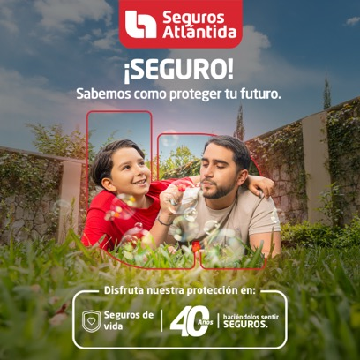

Nota: para la propuesta de brillo con logo
reportamos que en el filtro se encontró una
campaña de Banco Atlántida de estilo similar,
en las RS, mes de agosto 2025.

Slide 13

2. 50 años
inspirados por ti

Slide 14
RACIONAL
El mundo ha cambiado más en las últimas décadas que en toda la historia.
Y en medio de esa transformación, lo que nos ha guiado siempre es una fuente de inspiración constante: tú.
Tus sueños, tus metas, tu confianza, son el motor que nos impulsa a evolucionar, a innovar y a ofrecerte soluciones financieras a la altura de los nuevos tiempos.
Con este concepto logramos una fuerte conexión emocional con los clientes pues todas las personas o empresas podrán identificarse con distintas etapas de la vida, logros y metas que han podido realizar, obstáculos que han podido supercar con el respaldo y apoyo oportuno e innovador de BAC, que siempre identifica y se anticipa a sus necesidades.
50 años inspirados por ti .

Slide 15


Slide 16


Slide 17



Slide 18
Roadmap
y acciones sugeridas

Slide 19
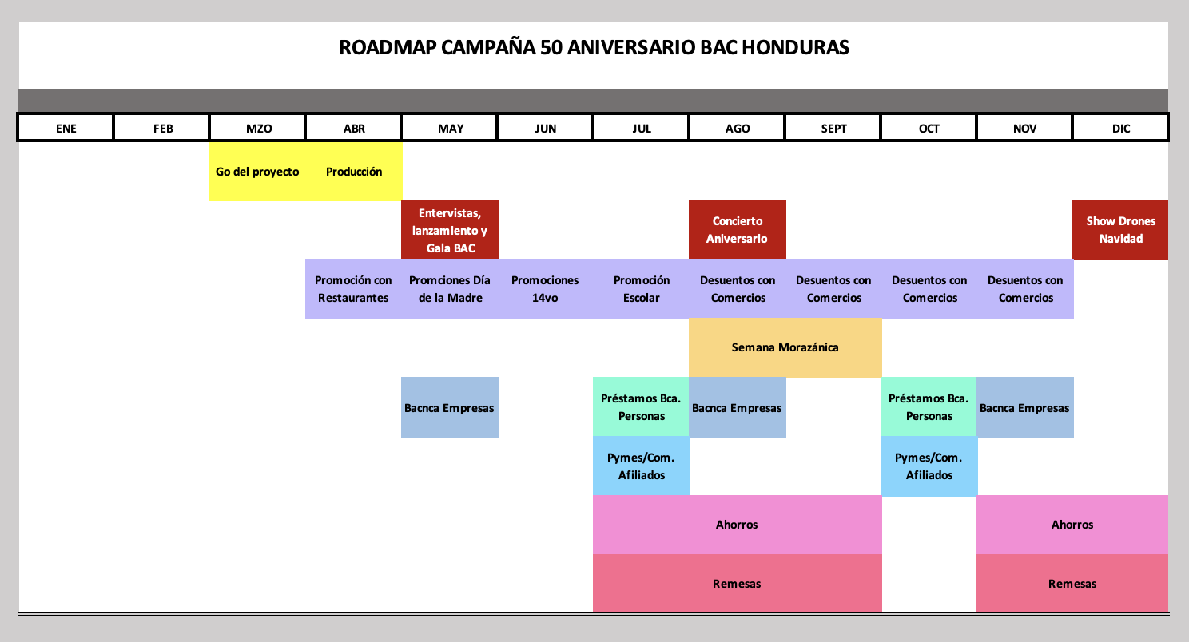
ROADMAP 50 ANIVERSARIO
Un año de acciones comerciales para impulsar todas las áreas de negocio

Slide 20
II. Relaciones Púbicas
Gira de medios institucional
  Entrevistas (pregrabadas) en TV y revistas expecializadas
  Especiales de aniversario (suplementos, reportajes)
Artículos de opinión firmados
  “Lecciones de 50 años en la industria”
  “Cómo construir empresas que trascienden”
Foros y eventos empresariales
  Speakers en cámaras, universidades, gremios
  Paneles sobre liderazgo, sostenibilidad, innovación
  50 Webinars con temas actuales para distintos segmentos

Slide 21
III. ACCIONES PARA CLIENTES
Gira del 50 aniversario
  Roadshow en principales ciudades
  Experiencia de marca interactiva
  Exhibición histórica + innovación futura
Edición conmemorativa
  Rotulación agencias / Dummie 50 Aniversario
  Pin conmemorativo para colaboradores
  Brindis con clientes en fecha del aniversario a nivel nacional

Slide 22
III. ACCIONES PARA CLIENTES
Evento insignia
  Gran evento con clientes top
  Lanzamiento del “Manifiesto del Futuro”
  CEO + líderes históricos
Reconocimiento a clientes históricos
  Categorías:
    Cliente fundador
    Cliente más leal
    Cliente innovador

Slide 23
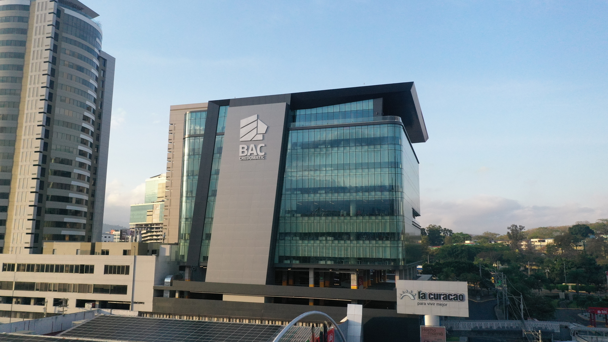
Propuestas actividades internas:
50
años
BAC Honduras
1.
Acercamiento con las otras áreas: Enlaces de las diferentes áreas comunicarles que la comunicación debe ir con despliegue (webinar informativo en áreas de negocios)
13.
Tríptico en cada cafetínes
14.
Backing de experiencia de fotos para lobby
15.
Concierto- exclusivo para colaboradores
2.
Town Hall- Que Carlos de la primicia en enero 2026(22 enero)
16.
Snacks de proveedor (limitados por orden de llegada)
3.
Exhibición de historia del banco (tipo museo)
17.
Stickers pequeños y sticker para ventanal edificio principal
4.
Vestir el Gente BAC (edición exclusiva de 50 años)
5.
18.
Vestir agencias+POS+papelería interna
Video de cambio de logo a través de los años
6.
19.
Pin 50 años para cajeros y oficiales de agencias
Podcast con historias/BACTalks
7.
Promocionales de los 50 años
20.
Solicitar a enlaces que próxima tanda de promocionales sea vestida con la campaña
8.
Merch de los 50 años (tiendita-operativa)
21.
Photobooth con fotos impresas en edificios de alto trafico
9.
Proponer merch de los 50 años a enlaces
22.
Actividades presenciales
10.
Reto digital (marca empleadora)
23.
Webinars
11.
Marco de fotos/ background de llamadas
12.
Trivias en las pantallas con fun facts de BAC

Slide 24
IV. ACCIONES GENTE BAC
Campaña interna “Somos parte de la historia”
  Testimonios internos
  Murales o exposiciones fotográficas
  Línea de tiempo con hitos humanos
  Photobooth conmemorativo en TEG y SPS
Reconocimientos por antigüedad
  Medallas, placas o insignias
  Libro conmemorativo con nombres
  Evento especial solo colaboradores

Slide 25
IV. ACCIONES GENTE BAC
Kit 50 aniversario
  Mensaje de CEO y Presidencia
  Merchandising memorabilia
  Elemento simbólico del legado
Día del aniversario
  Celebración simultánea en todas las sedes
  Streaming central
  Activación sorpresa

Slide 26


Sello
conmemorativo

Slide 27
Conceptos
promocionales

Slide 28


Slide 29


Slide 30

Sello 50 años
En toda la comunicación

Slide 31
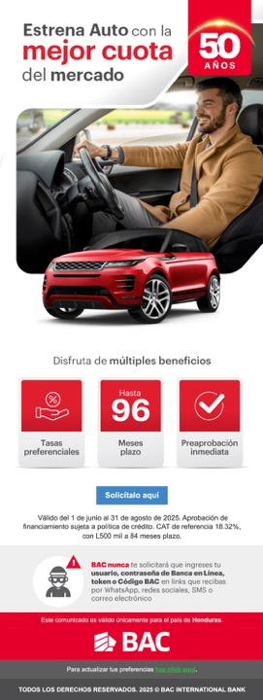

Sello 50 años
En toda la comunicación

Slide 32
Materiales

Slide 33


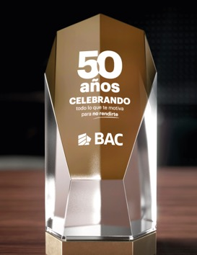

Reconomimiento
50 aniversario

Slide 34
BENCHMARK

Slide 35

Febrero 2013

Slide 36


Slide 37


Slide 38


Slide 39
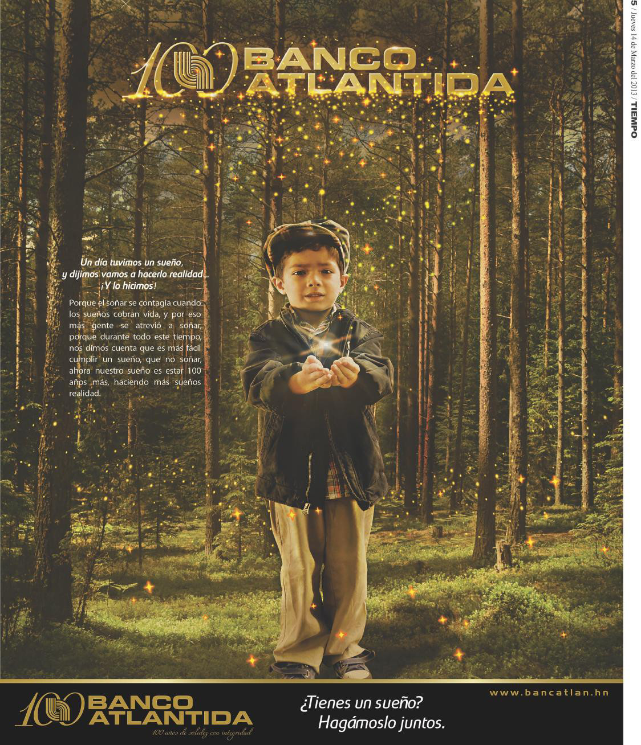

Slide 40

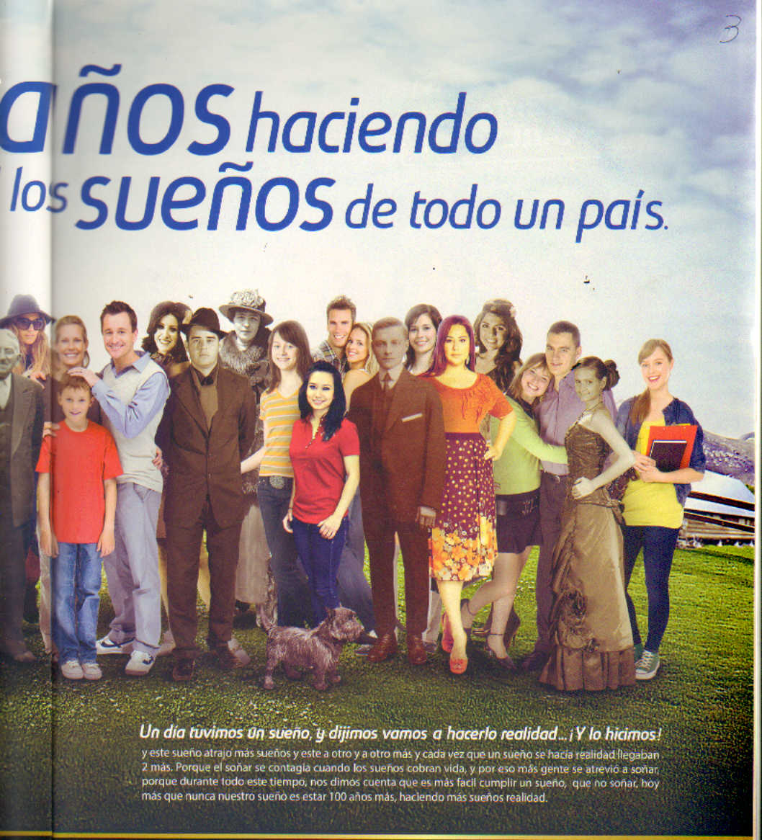

Slide 41
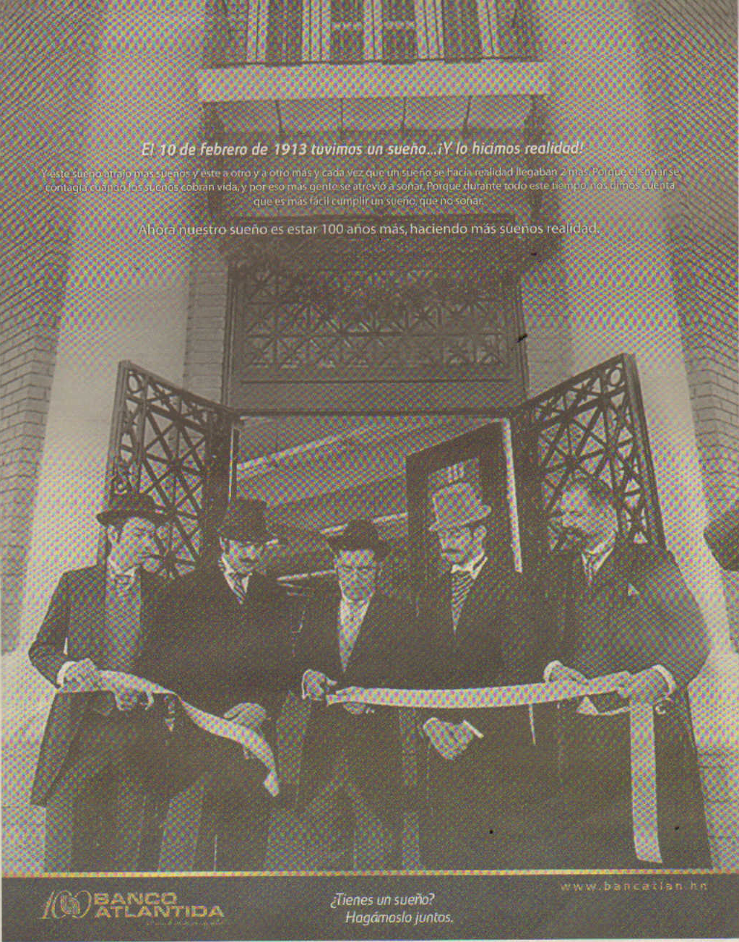

Slide 42


Slide 43
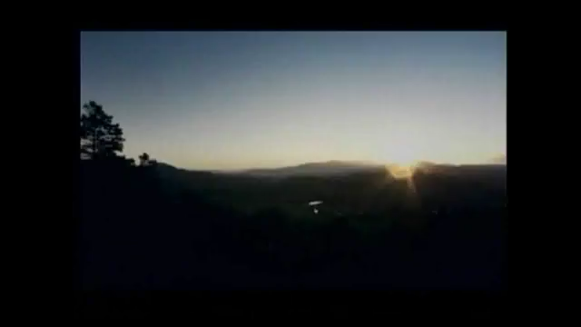

Slide 44

Septiembre 2021

Slide 45


Slide 46


Slide 47


Slide 48

Junio 2025

Slide 49
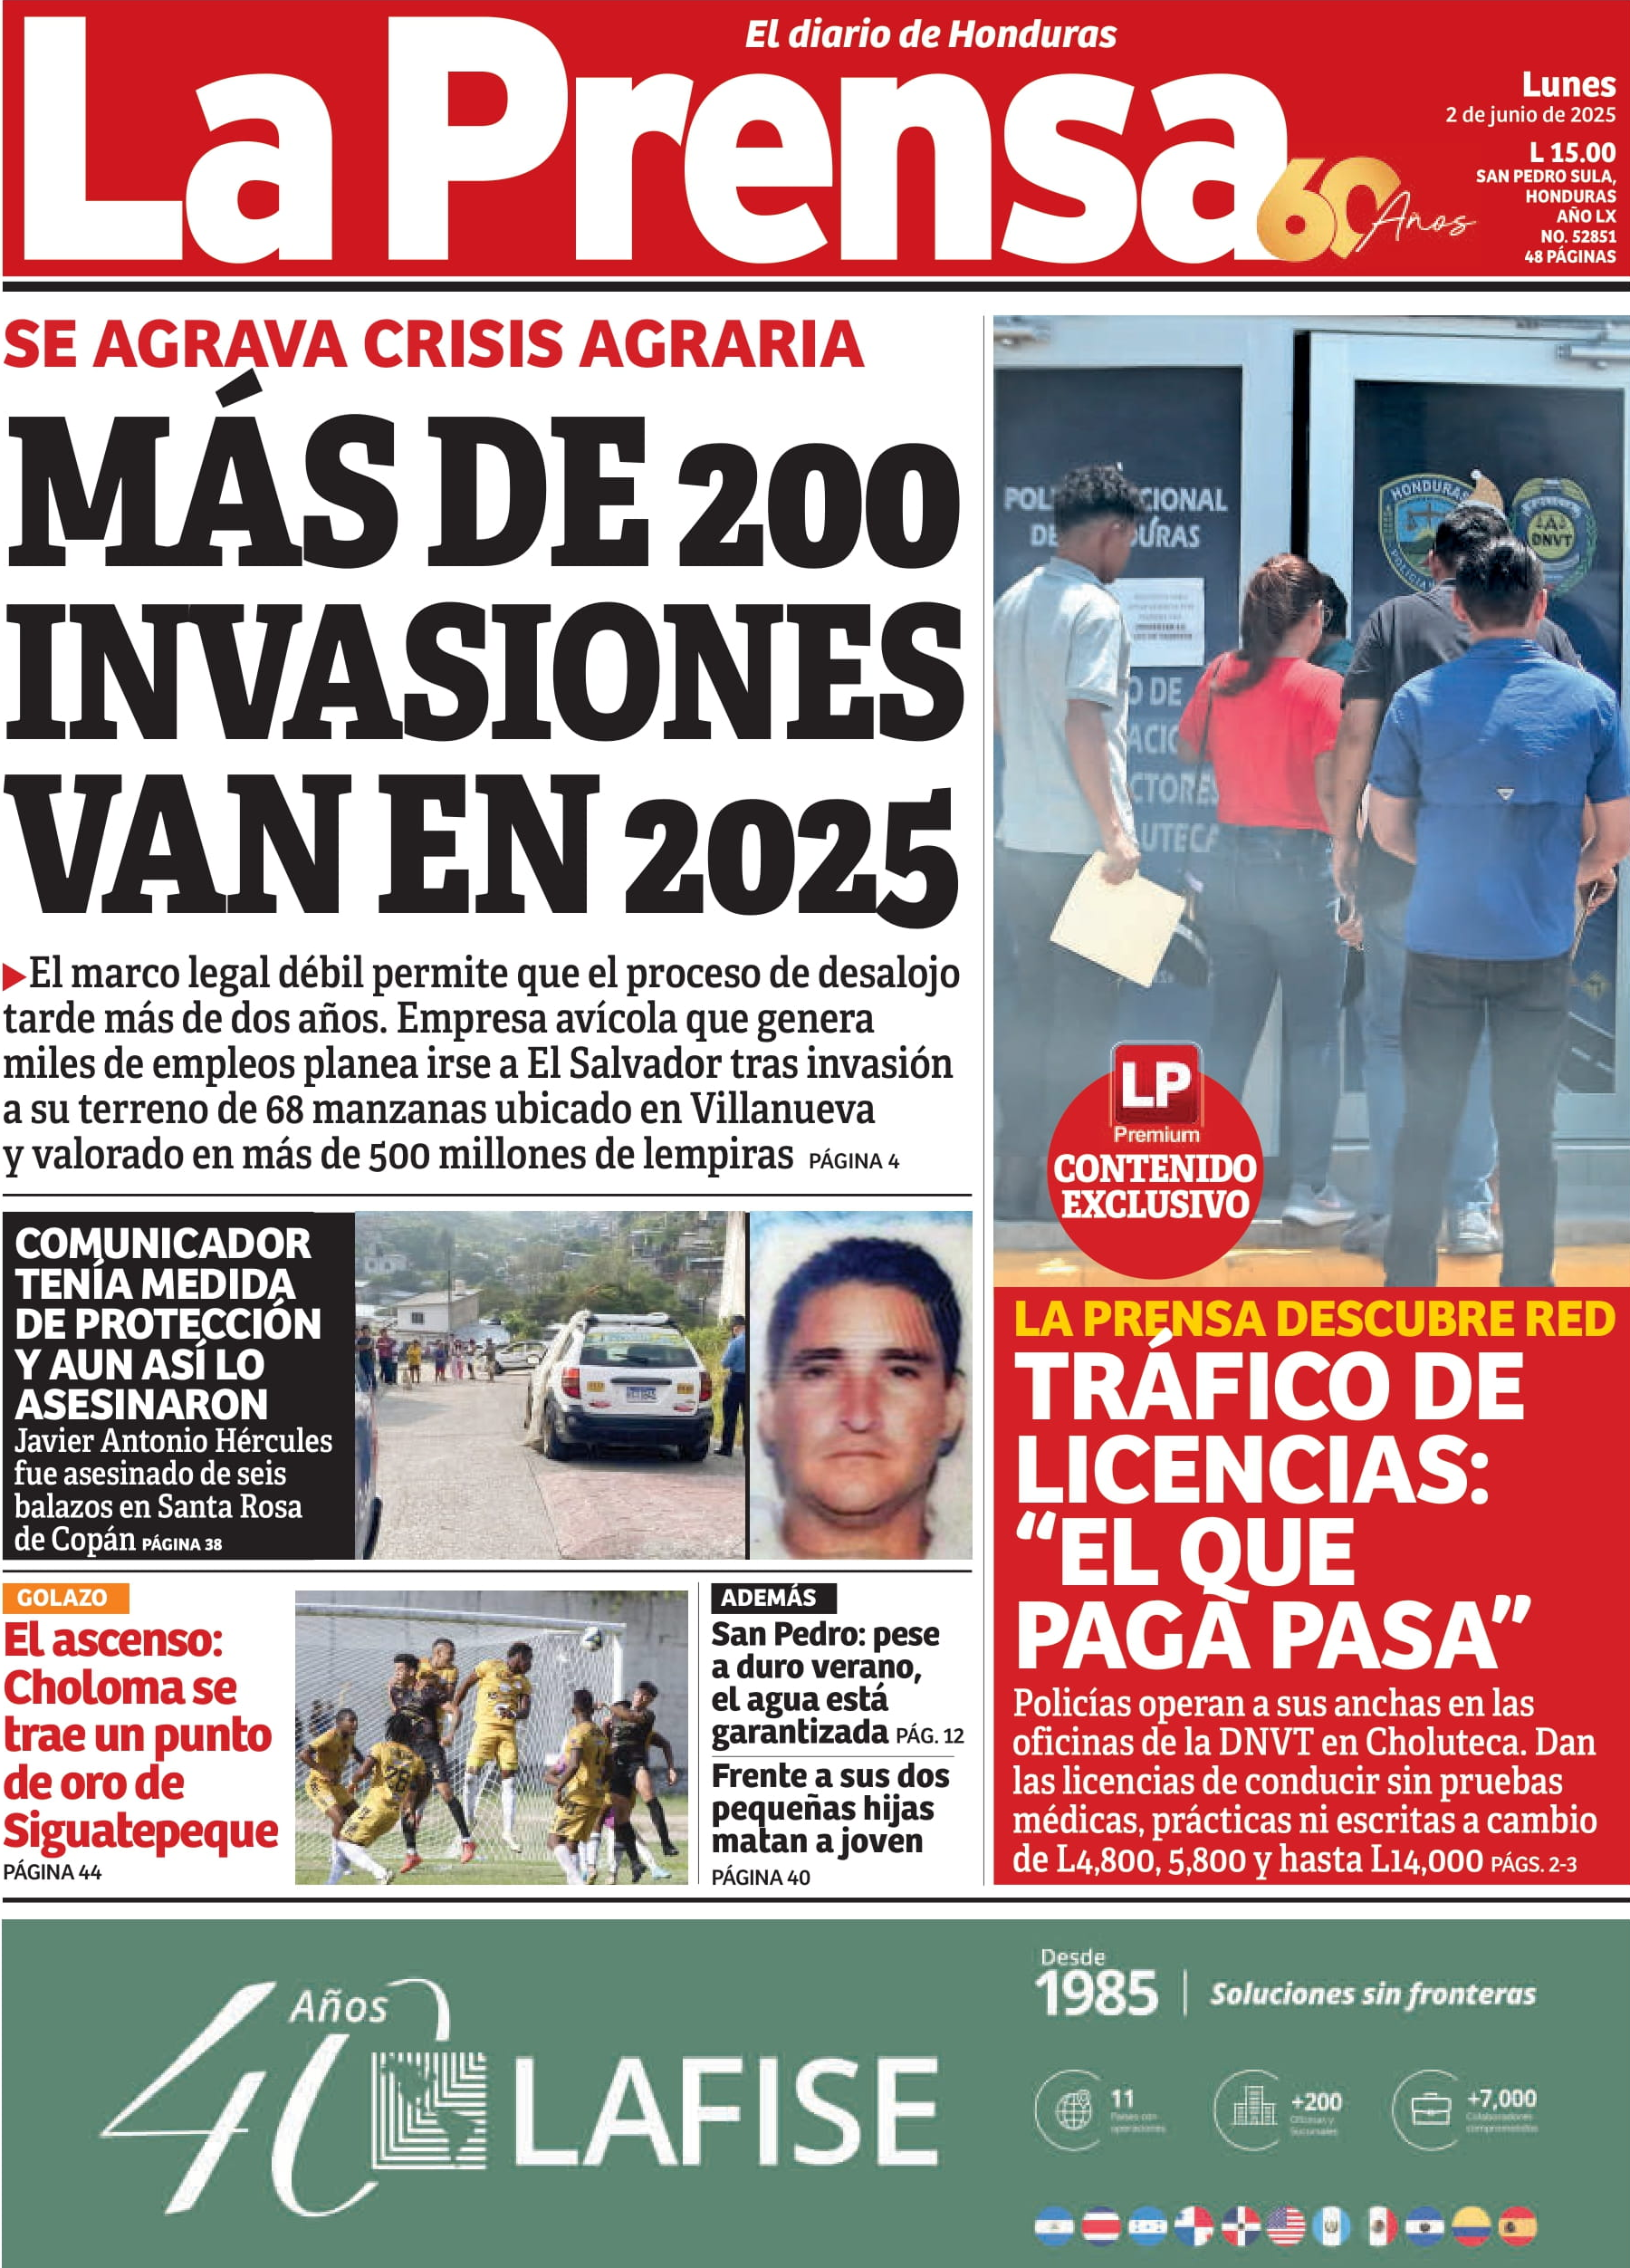

Slide 50
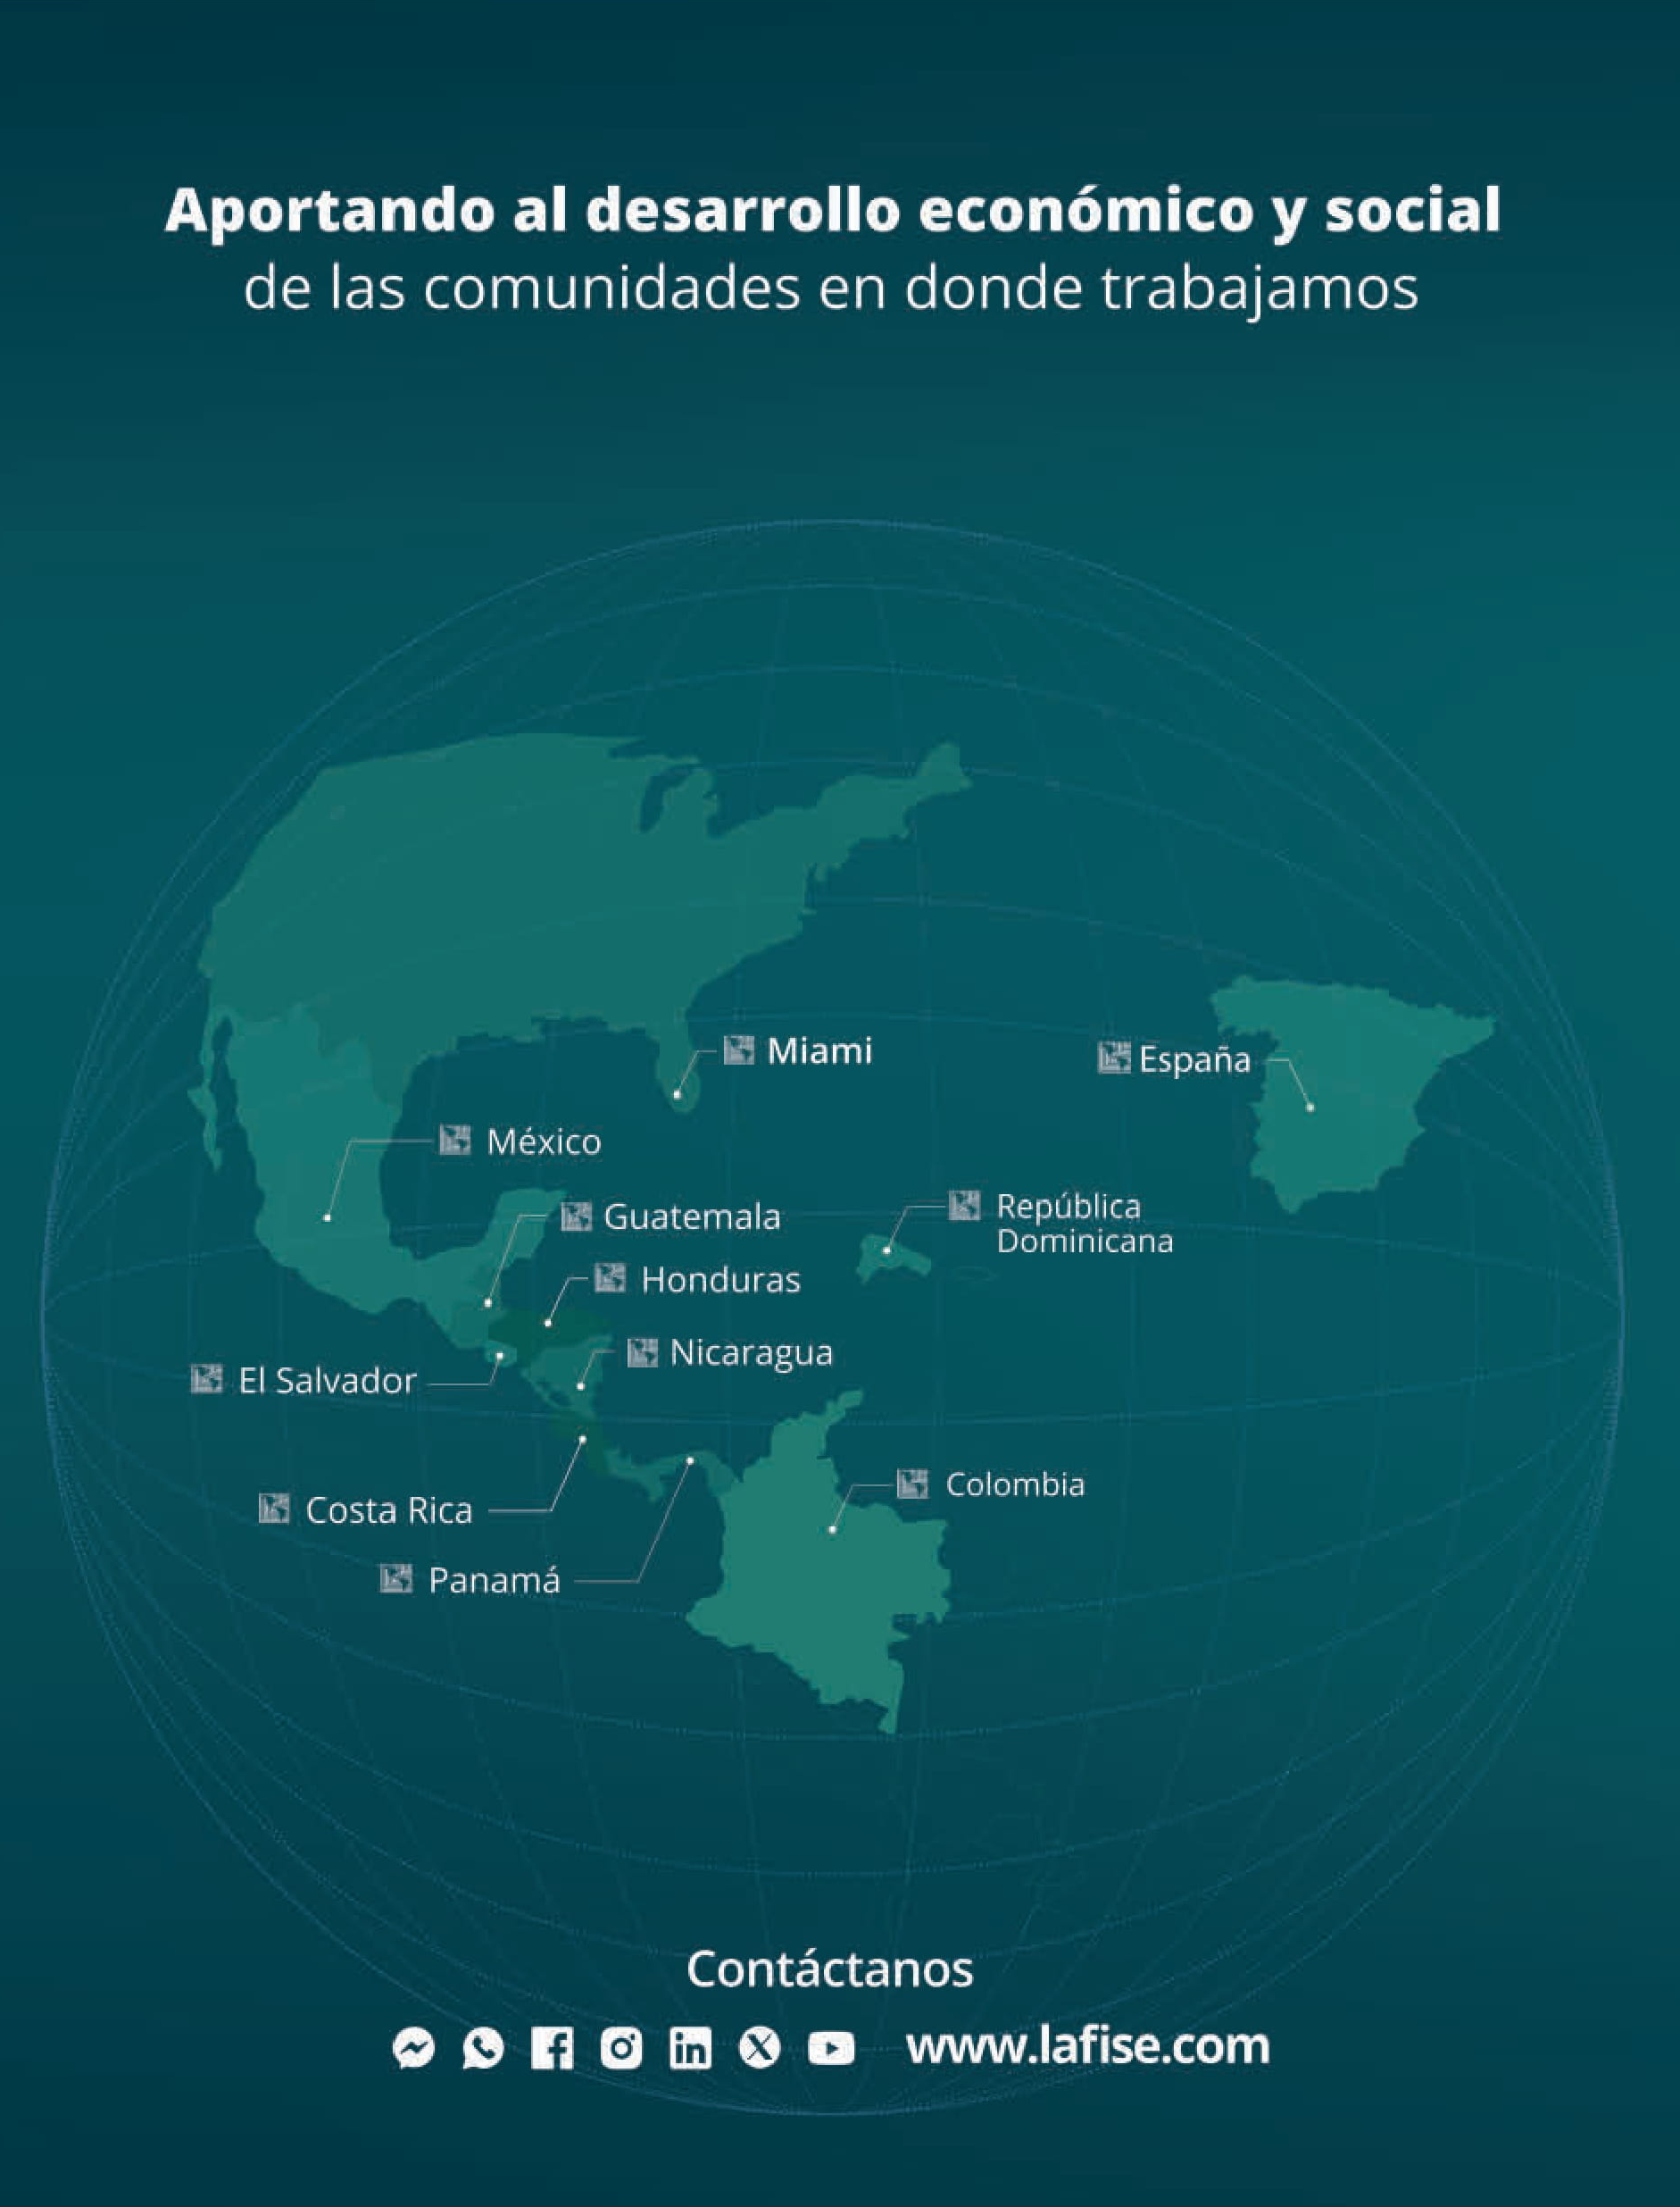
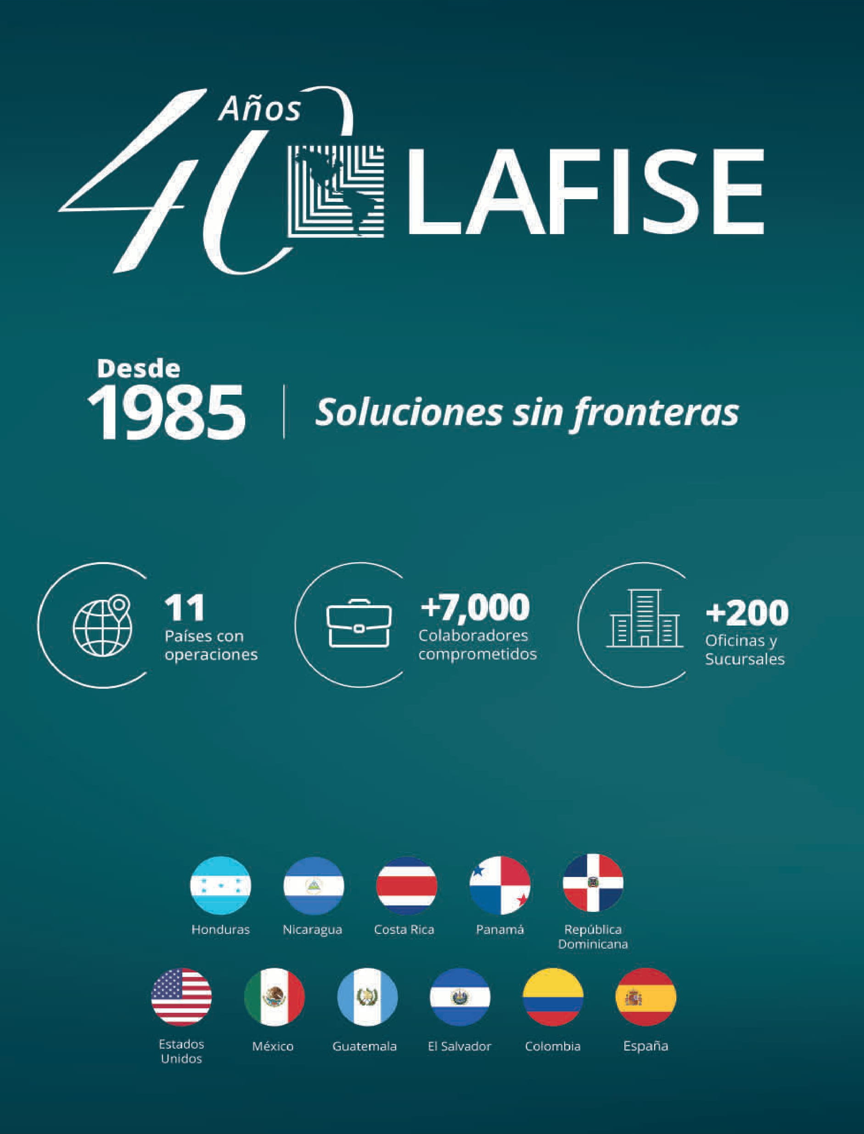

Slide 51


Slide 52
HISTÓRICO BAC
30 y 40 Aniversario

Slide 53



Slide 54



